Slide 1
2012/12/20
第10讲 文本分类及朴素贝叶斯分类器
Text Classification & Naïve Bayes

Slide 2
提纲
上一讲回顾
文本分类
朴素贝叶斯
朴素贝叶斯理论
文本分类评价

Slide 3
提纲
上一讲回顾
文本分类
朴素贝叶斯
朴素贝叶斯理论
文本分类评价

Slide 4
本讲内容
文本分类的概念及其与IR的关系
朴素贝叶斯分类器(朴素贝叶斯)
文本分类的评价

Slide 5
提纲
上一讲回顾
文本分类
朴素贝叶斯
朴素贝叶斯理论
文本分类评价

Slide 6
文本分类
Text classification或者 Text Categorization：给定分类体系，将一篇文本分到其中一个或者多个类别中的过程。
按类别数目：binary vs. multi-class
按每篇文档赋予的标签数目：sing label vs. multi label

Slide 7
一个文本分类任务：垃圾邮件过滤
From: ‘‘’’ <takworlld@hotmail.com>
Subject: real estate is the only way... gem oalvgkay
Anyone can buy real estate with no money down
Stop paying rent TODAY !
There is no need to spend hundreds or even thousands for similar courses
I am 22 years old and I have already purchased 6 properties using the
methods outlined in this truly INCREDIBLE ebook.
Change your life NOW !
=================================================
Click Below to order:
http://www.wholesaledaily.com/sales/nmd.htm
=================================================
如何编程实现对上类信息的识别和过滤？

Slide 8
文本分类的形式化定义： 训练
给定:
  文档空间X
    文档都在该空间下表示—通常都是某种高维空间
  固定的类别集合C = {c₁, c₂, . . . , c_{J}}
    类别往往根据应用的需求来认为定义 (如, 相关类 vs. 不相关类)
  训练集 D ，文档d用c来标记，<d, c> ∈ X × C
  利用学习算法，可以学习一个分类器 ϒ，它可以将文档映射成类别：
  ϒ : X → C

Slide 9
文本分类的形式化定义：应用/测试
给定： d ∈ X
确定： ϒ (d) ∈ C,
即确定d最可能属于的类别

Slide 10
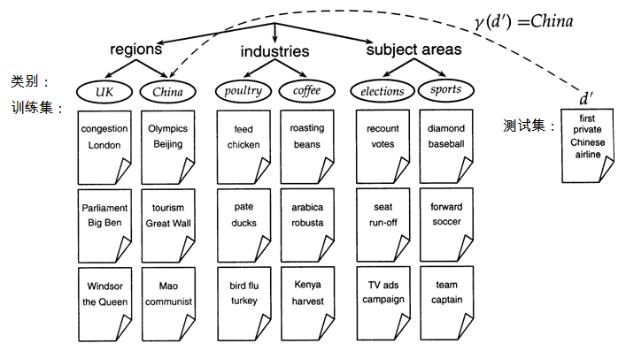
主题分类

Slide 11
课堂练习
  试举出文本分类在信息检索中的应用例子

Slide 12
搜索引擎中的文本分类应用
  语言识别 (类别: English vs. French等)
  垃圾网页的识别 (垃圾网页 vs. 正常网页)
  是否包含淫秽内容 (色情 vs. 非色情)
  领域搜索或垂直搜索 – 搜索对象限制在某个垂直领域（如健康医疗） (属于该领域 vs. 不属于该领域)
  静态查询 (如，Google Alerts)
  情感识别: 影评或产品评论是贬还是褒 (褒评 vs. 贬评)

Slide 13
分类方法: 1. 手工方法
  Web发展的初期，Yahoo使用人工分类方法来组织Yahoo目录，类似工作还有： ODP, PubMed
  如果是专家来分类精度会非常高
  如果问题规模和分类团队规模都很小的时候，能否保持分类结果的一致性
  但是对人工分类进行规模扩展将十分困难，代价昂贵
  → 因此，需要自动分类方法

Slide 14
分类方法: 2. 规则方法
  Google Alerts的例子是基于规则分类的
  存在一些IDE开发环境来高效撰写非常复杂的规则 (如 Verity)
  通常情况下都是布尔表达式组合 (如Google Alerts)
  如果规则经过专家长时间的精心调优，精度会非常高
  建立和维护基于规则的分类系统非常繁琐，开销也大

Slide 15
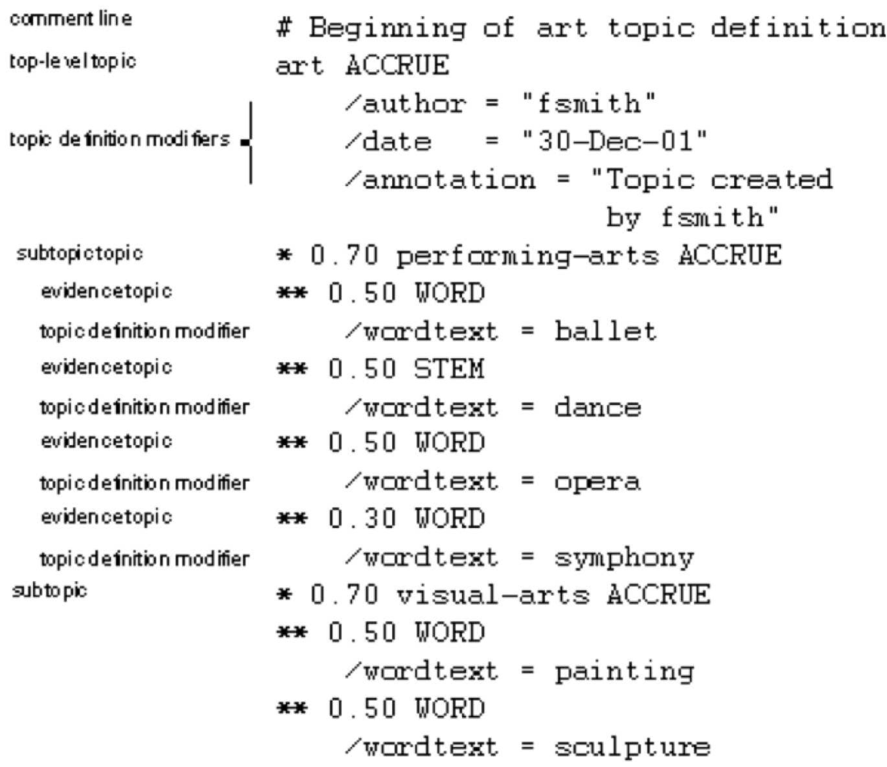
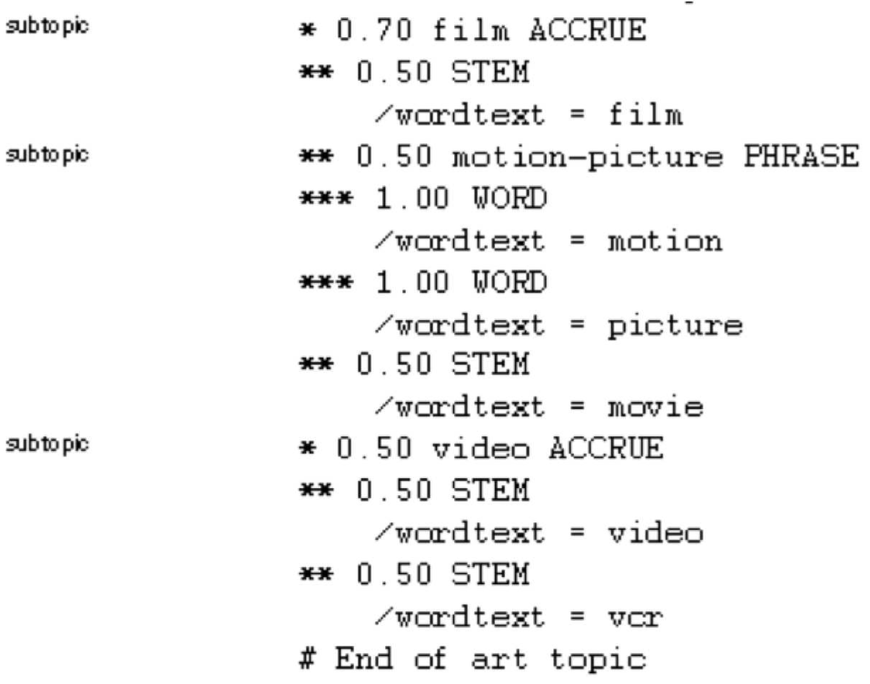
一个Verity主题 (一条复杂的分类规则)

Slide 16
分类方法: 3. 统计/概率方法
  文本分类被定义为一个学习问题，这也是本书中的定义，包括：
  (i) 通过有监督的学习，得到分类函数ϒ，然后将其
  (ii) 应用于对新文档的分类
  后面将介绍一系列分类方法: 朴素贝叶斯, Rocchio, kNN, SVM
  当然，没有免费的午餐：需要手工构建训练集
  但是，该手工工作一般人就可以完成，不需要专家。

Slide 17
提纲
上一讲回顾
文本分类
朴素贝叶斯
朴素贝叶斯理论
文本分类评价

Slide 18

朴素贝叶斯分类器
    朴素贝叶斯是一个概率分类器
    文档 d 属于类别 c 的概率计算如下：
  n_{d} 是文档的长度(词条的个数)
  P(t_{k} |c) 是词项t_{k} 出现在类别c中文档的概率
  P(t_{k} |c) 度量的是当c是正确类别时t_{k} 的贡献
  P(c) 是类别c的先验概率
  如果文档的词项无法提供属于哪个类别的信息，那么我们直接选择P(c)最高的那个类别

Slide 19

具有最大后验概率的类别
  朴素贝叶斯分类的目标是寻找“最佳”的类别
  最佳类别是具有最大后验概率(maximum a posteriori -MAP)的类别 cmap:

Slide 20

对数计算
  很多小概率的乘积会导致浮点数下溢出
  由于 log(xy) = log(x) + log(y), 可以通过取对数将原来的乘积计算变成求和计算
  由于log是单调函数，因此得分最高的类别不会发生改变
  因此，实际中常常使用的是：

Slide 21

朴素贝叶斯分类器
  分类规则:
  简单说明:
    每个条件参数 是反映t_{k} 对c的贡献高低的一个权重
    先验概率 是反映类别c的相对频率的一个权重
    因此，所有权重的求和反映的是文档属于类别的可能性
    选择最具可能性的类别

Slide 22



参数估计 1: 极大似然估计
  如何从训练数据中估计 和 ？
  先验:
  N_{c} : 类c中的文档数目; N: 所有文档的总数
  条件概率:
  T_{ct} 是训练集中类别c中的词条t的个数 (多次出现要计算多次)
  给定如下的 朴素贝叶斯 独立性假设(independence assumption):

Slide 23
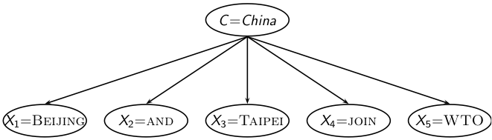

MLE估计中的问题：零概率问题
P(China|d) ∝ P(China) ・ P(BEIJING|China) ・ P(AND|China)
・ P(TAIPEI|China) ・ P(JOIN|China) ・ P(WTO|China)
    如果 WTO 在训练集中没有出现在类别 China中:

Slide 24

MLE估计中的问题：零概率问题（续）
  如果 WTO 在训练集中没有出现在类别 China中，那么就会有如下的零概率估计：
  → 那么，对于任意包含WTO的文档，P(China|d) = 0。
  一旦发生零概率，将无法判断类别

Slide 25


避免零概率: 加一平滑
  平滑前：
  平滑后: 对每个量都加上1
  B 是不同的词语个数 (这种情况下词汇表大小 |V | = B)

Slide 26
避免零概率: 加一平滑（续）
  利用加1平滑从训练集中估计参数
  对于新文档，对于每个类别，计算 (i) 先验的对数值之和以及 (ii) 词项条件概率的对数之和
  将文档归于得分最高的那个类

Slide 27
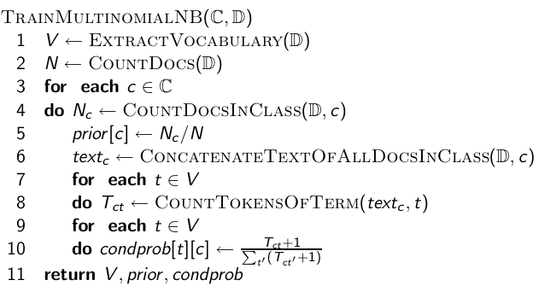
朴素贝叶斯: 训练过程

Slide 28
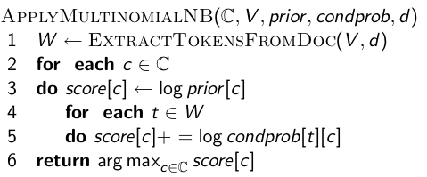
朴素贝叶斯: 测试

Slide 29
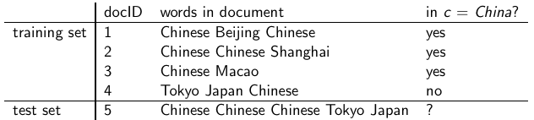
课堂练习
  估计朴素贝叶斯分类器的参数
  对测试文档进行分类

Slide 30
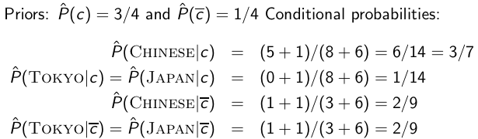
例子: 参数估计
上述计算中的分母分别是 (8 + 6) 和 (3 + 6)，这是因为text_{c} 和 的大小分别是8和3，词汇表大小是6。

Slide 31

例子: 分类
因此, 分类器将测试文档分到c = China类，这是因为d₅中起正向作用的CHINESE出现3次的权重高于起反向作用的 JAPAN和TOKYO的权重之和。

Slide 32


朴素贝叶斯的时间复杂度分析
  L_{ave}: 训练文档的平均长度, L_{a}: 测试文档的平均长度, M_{a}: 测试文档中不同的词项个数 训练文档，V : 词汇表， 类别集合
  是计算所有数字的时间
  是从上述数字计算参数的时间
  通常来说:
  测试时间也是线性的 (相对于测试文档的长度而言).
  因此： 朴素贝叶斯 对于训练集的大小和测试文档的大小而言是线性的。这是最优的

Slide 33
提纲
上一讲回顾
文本分类
朴素贝叶斯
朴素贝叶斯理论
文本分类评价

Slide 34
朴素贝叶斯: 分析
  接下来对朴素贝叶斯的性质进行更深层次的理解
  包括形式化地推导出分类规则. . .
  . . . 然后介绍在推导中的假设

Slide 35




朴素贝叶斯规则
给定文档的条件下，我们希望得到最可能的类别
应用贝叶斯定律le
由于分母P(d)对所有类别都一样，因此可以去掉:

Slide 36

过多参数/稀疏性问题
  上式中存在过多的参数 , 每个参数都是一个类别和一个词语序列的组合
  要估计这么多参数，必须需要大量的训练样例。但是，训练集的规模总是有限的
  于是出现数据稀疏性（ data sparseness ）问题

Slide 37


朴素贝叶斯条件独立性假设
为减少参数数目，给出朴素贝叶斯条件独立性假设：
假定上述联合概率等于某个独立概率P(Xk = tk |c)的乘积。前面我们提到可以通过如下方法来估计这些先验概率和条件概率：

Slide 38
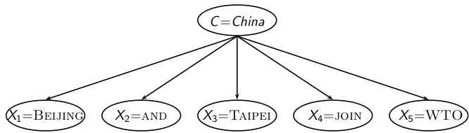

生成式(Generative)模型
  利用概率P(c)产生一个类
  以该类为条件，（在各自位置上）基于概率P(t_{k} |c)产生每个词语，这些词语之间相互独立
  对文档分类时，找出最有可能生成该文档的类别

Slide 39

第二个独立性假设
  例如，对于UK类别中的一篇文档，在第一个位置上生成 QUEEN的概率和在最后一个位置上生成它的概率一样
  上述两个独立性假设实际上是词袋模型( bag of words model)

Slide 40
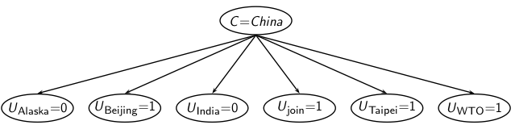
另一个朴素贝叶斯模型： 贝努利模型

Slide 41

朴素贝叶斯独立性假设不成立的情况
  自然语言文本中，上述独立性假设并不成立
  条件独立性假设:
  位置独立性假设:
  课堂练习
    给出条件独立性假设不成立的例子
    给出位置独立性假设不成立的例子
  在这些假设都不成立的情况下，为什么朴素贝叶斯方法有用？

Slide 42
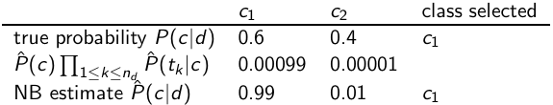
朴素贝叶斯方法起作用的原因
  即使在条件独立性假设严重不成立的情况下，朴素贝叶斯 方法能够高效地工作
  例子
  概率P(c₂|d)被过低估计(0.01) ，而概率P(c₁|d)被过高估计 (0.99)。
  分类的目标是预测正确的类别，并不是准确地估计概率
  准确估计 ⇒ 精确预测
  反之并不成立!

Slide 43
朴素贝叶斯 并不朴素
  朴素贝叶斯在多次竞赛中胜出 (比如 KDD-CUP 97)
  相对于其他很多更复杂的学习方法，朴素贝叶斯对非相关特征更具鲁棒性
  相对于其他很多更复杂的学习方法，朴素贝叶斯对概念漂移(concept drift)更鲁棒(概念漂移是指类别的定义随时间变化
  当有很多同等重要的特征时，该方法由于类似于决策树的方法
  一个很好的文本分类基准方法 (当然，不是最优的方法)
  如果满足独立性假设，那么朴素贝叶斯是最优的 (文本当中用于成立，但是对某些领域可能成立)
  非常快
  存储开销少

Slide 44
提纲
上一讲回顾
文本分类
朴素贝叶斯
朴素贝叶斯理论
文本分类评价

Slide 45
Reuters语料上的评价

Slide 46
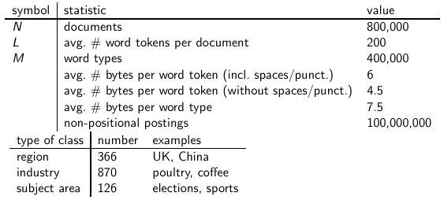
例子：Reuters语料

Slide 47
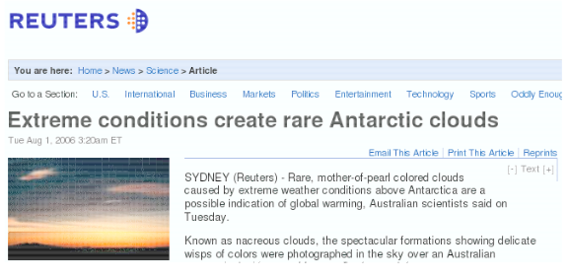
一篇Reuters文档

Slide 48
分类评价
  评价必须基于测试数据进行，而且该测试数据是与训练数据完全独立的 (通常两者样本之间无交集)
  很容易通过训练可以在训练集上达到很高的性能 (比如记忆所有的测试集合)
  指标: 正确率、召回率、 F₁值、分类精确率(classification accuracy)等等

Slide 49

正确率P 及召回率 R
        P = TP / ( TP + FP)
        R = TP / ( TP + FN)

Slide 50


F值
  F1 允许在正确率和召回率之间达到某种均衡
  也就是P和R的调和平均值 :

Slide 51
微平均 vs. 宏平均
  对于一个类我们得到评价指标F₁
  但是我们希望得到在所有类别上的综合性能
  宏平均(Macroaveraging)
    对类别集合C 中的每个类都计算一个F₁ 值
    对C个结果求平均Average these C numbers
  微平均(Microaveraging)
    对类别集合C 中的每个类都计算TP、FP和FN
    将C中的这些数字累加
    基于累加的TP, FP, FN计算P、R和F₁

Slide 52
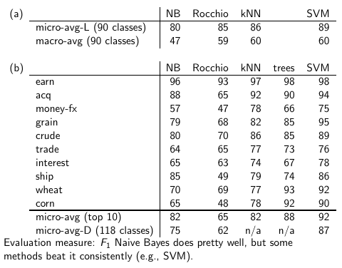
朴素贝叶斯 vs. 其他方法

Slide 53
本讲小结
文本分类的概念及其与IR的关系
朴素贝叶斯分类器(朴素贝叶斯)
文本分类的评价

Slide 54
参考资料
  《信息检索导论》第13 章
  http://ifnlp.org/ir
  Weka: 一个包含了 朴素贝叶斯在内的数据挖掘工具包
  Reuters-21578 – 最著名的文本分类语料 (当然，当前已经显得规模太小)

Slide 55
课后习题
习题13-2
习题13-9

